Slide 1
2022年宏观经济形势与
当前经济热点分析
浙江大学公共管理学院教授
浙江社会文化研究院副院长 戴文标
13516812860

Slide 2
认识今年经济形势的基本架构
今年经济形势主要从困难与对策两个方面来看。从今年经济困难看主要也是两个方面：第一是面临需求收缩、供给冲击、预期转弱三重压力；第二个是外部环境形势严峻，不确定因素增加。
这从中央经济工作会议到李克强总理《政府工作报告》当中都明确指出了的。 而从今年的应对策略来讲原则上是稳字当头，稳中求进。进一步讲主要也是两个方面。一个是紧缩性政策审慎出台，或者叫不出台。另一个是积极政策提前发力。
按照中央部署《政府工作报告》当中提出的应对今年经济困难的一些措施，六月底以前必须到位。后来，因为外部环境严峻不确定因素增加出现了所谓黑天鹅现象，追加的政策措施八月底以前必须到位。
具体就是已经有了六大类、33项的政策措施。
力争稳住经济大盘，“着力稳就业稳物价，保持经济运行在合理区间，力争实现最好结果”。

Slide 3
具体讲今年经济困难形成主要有六大方面：
第一是经济转型问题；
第二是中美关系问题；
第三是疫情问题；
第四是今年的进出口问题；
第五是今年房地产对经济的影响；
第六是俄乌冲突。

Slide 4
一、把握转型升级的方向，正视转型升级的难度
1、我国正处在重要的社会经济转型期
首先是经济转型：
①生产方式转变：农业生产方式向工业生产方式转型；以手工劳动、体力劳动为主向机械化、自动化、智能化、数字化“四化”转变。形成短缺经济向过剩经济、供不应求向供大于求、卖方市场向买方市场转变。
②传统产业向高新产业转型；
③从进口替代型向出口导向型再到今天要以国内大循环为主体转变；
④粗放型向集约型转变；
⑤要素投入型向科技推动型转变；
⑥生活基本满足型向追求美好生活型转变；
其次是收入转型：中等收入向高收入转变，如何处理好公平与效率的关系。
第三是文明转型：〔观念、文化、艺术〕直接相关的是消费观念、生育观念的转变。

Slide 5
2、客观上社会经济转型不容易
根据世界银行统计，1960年到2008年全球共有101个经济体经过一段时期的快速增长，步入中等收入经济体行列，但仅有13个经济体步入高收入发展阶段，其中经济体量较大、较具代表性的有德国、日本、韩国、中国台湾。
德国：1960年代中期。1951-1965年，西德实现了年均7.1％的经济高速增长。1965年，西德人均GDP（以1990年不变价国际元计算，下同）达到9186国际元，为同期美国的68.5％。1966-1972年，经过7年年均4.0％的经济增长后，西德步入高收入经济体行列，经济进入低速增长区间。
日本：1970年代初期。1955-1973年，日本实现了年均8.8％的经济高速增长，1973年，日本人均GDP达到11434国际元，为同期美国的68.5％。1974-1991年，日本经济步入中速增长期，年均增速降至4.1％，此后步入高收入经济体行列。
韩国：1990年代。1961-1996年，韩国经济持续高速增长，年均增速9.4％。1996年韩国人均GDP达到13211国际元，为同期美国的52.1％。在此后的1997-2010年间，韩国经济经济增速下台阶，年均增速降至4.7％。
中国台湾：1990年代。1951-1989年，中国台湾经济高速增长，年均增速9.5％。1990年，中国台湾人均GDP为9938国际元，为同期美国的42.8％。此后中国台湾步入中速增长阶段，1990-2010年年均增速降至5.5％。

Slide 6
3、为什么转型升级那么难
①刘易斯拐点（Lewis Turning Point）人口红利与劳动力价问题；
②管理者路径依赖；
③消费者习惯；
④政策惯性；
⑤创新能力不不足；
⑥利益固化与阶层固化。
所以转型升级过程中最需要注意的是：不能把长期目标短期化、系统目标碎片化； 持久战打成突击战；必须坚持实事求是，经济工作不能脱离当地实际。

Slide 7
中国转型一定能成功信心来自于改革开放以来我们
正确处理了
发展与稳定
市场与政府
的关系
但也不可能一蹴而就。

Slide 8
二、认清中美关系的复杂性， 充分重视双循环发展新格局的意义
1、中美贸易现状对中国经济影响：
中国海关总署公布数据中美贸易数据：
2015年贸易顺差2610亿美元。
2016年贸易顺差2507亿美元。
2017年贸易顺差2758亿美元。
2018年贸易顺差3233.2亿美元。
2019年贸易顺差2957.95亿美元。
2020年贸易顺差3169.05亿美元。
2021年1月至12月，中美贸易额为7,556.45亿美元，占GDP的4.2％，同比增长28.7%。其中，中国对美国出口5,761.14亿美元，增长27.5%；中国自美国进口1,795.31亿美元，增长32.7%。贸易顺差3965.83亿美元。
2022年上半年，我国对东盟、欧盟、美国分别进出口2.95万亿、2.71万亿和2.47万亿元，分别增长了10.6%、7.5%和11.7%。同期，我国对“一带一路”沿线国家、RCEP贸易伙伴进出口分别增长17.8%和5.6%。

Slide 9
2、人民币与美元之间汇率趋势与对经济影响
外部经济环境因为中美之间贸易结构的变化，这种变化既有贸易摩擦原因也有技术替代与产品替代原因，美国出口高科技产品与农产品，中国出口工业制成品情况正在发生变化，预计今年疫情变化对中国出口造成压力。
中美之间利率政策反向操作也影响人民币汇率。美国要遏制通胀，要缩表、提升利率。我国在现在这样一个经济困难的背景下利率要下调。
从政策原因讲人民币贬值有利于出口，降低出口企业商品价格，增加就业。人民币应该说今年会有上下波动的可能性，但总的来说，贬值的趋势不会改变。人民币贬值和资本外流将是一种大概率事情。

Slide 10

3、越南、中亚五国、南美洲等发展中国家的兴起
据越南海关总局统计，2021年越南全国进出口总额达6685.5亿美元，其中出口超过3363亿美元，同比增长19%；进口额超3322亿美元，增长26.5%。2021年越南贸易顺差超过40亿美元。与2020年（5450亿美元）相比，2021年越南进出口额增长超1000亿美元。
2022年一季度，越南GDP实现921.75亿美元，同比增长5.03%，高于同期中国（4.8%）、新加坡（3.4%）经济增速。比经济增速更震撼的是进出口贸易。一季度越南货物进出口总额达1763.5亿美元，同比增长14.3%。其中出口885.8亿美元，同比增长12.9%。越南一季度贸易额，相当于同期中国的12％、广东的61％、江苏的90%。

Slide 11
三、疫情对经济的影响
第一房地产短期内难以重启，7月14日，财政部公布了2022年上半年财政收支情况。数据显示，国有土地使用权出让收入为23622亿元，比上年同期下降31.4%。
第二国际贸易增幅收窄： 5月9日，海关总署公布今年第一季度我国外贸数据。据统计，今年前4个月，我国外贸进出口总值12.58万亿元，同比增长7.9%。其中，出口6.97万亿元，同比增长10.3%；进口5.61万亿元，同比增长5%；贸易顺差1.36万亿元，增加39.2%。
第三消费：社会消费品零售总额下降11.1%。但4月份居民消费价格同比上涨2.1% 环比上涨0.4%。社会零售品销售总额4月份同比急剧萎缩11.1％，是2020年4月以来的最大跌幅。
第四 工业增加值：全国规模以上工业增加值同比增长工业增加值 4月份由一季度的6.5%转为负2.9％。
第五投资： 1月至4月的固定资产投资累计同比增长6.8％，比1月至3月回落2.5个百分点。
今年上半年进出口总值人民币19.8万亿元，同比增长9.4%，其中，出口增长13.2%，进口增长4.8%。

Slide 12
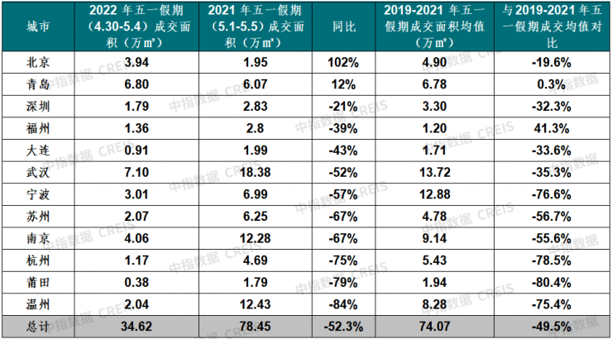
2022年“五一”假期部分重点城市新建商品住宅成交情况

Slide 13
上半年，上海市规模以上工业增加值比去年同期下降11.3%，降幅比1~5月收窄5.3个百分点，其中，6月份同比增长13.9%。上半年，全市GDP总量1.9万亿元 ，其中规模以上工业总产值17154.73亿元，同比下降9.7%，降幅比1~5月收窄5.6个百分点。
从全国讲一季度GDP增加4.8％二季度增加0.4％，上半年，增加2.5％，要完成全年目标5.5％左右存在转大压力。

Slide 14
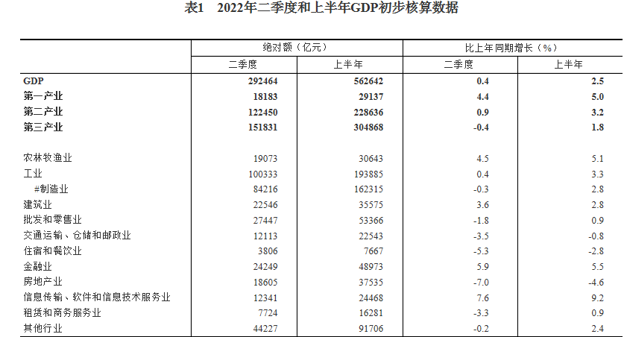

Slide 15
其他重要的经济数据
2022年一季度，GDP增加4.8％，CPI同比上涨1.1%，，一季度国内能源价格同比上涨12.2%，影响CPI上涨约0.84个百分点。其中，汽油、柴油和液化石油气价格分别上涨23.1%、25.4%和21.4%，合计影响CPI上涨约0.76个百分点，占CPI总涨幅近七成；扣除能源的工业消费品价格总体稳中微涨，一季度平均上涨0.5%。
3月1日，在岸人民币最高报6.3048元，创2018年5月以来新高，出口压力一路上涨。但是，自四月开始，人民币汇率一改年初的强势，开始快速贬值。5月6日，离岸人民币兑美元汇率盘中一度跌破6.73，在岸人民币兑美元汇率日内贬值幅度亦超500点。5月12日，据实时行情报价，离岸人民币兑美元跌破6.78关口。
4月份，服务业生产指数下降6.1%，4月份，中国城镇调查失业率攀升至6.1％，比3月上升0.3个百分点，是2020年3月以来的新高。年轻人就业压力尤其突出，16岁至24岁群体失业率4月达到18.2％，比3月上升2.2个百分点，是有历史数据以来的最高。
货币供应总量M2达249.97万亿同比增长10.5％。

Slide 16
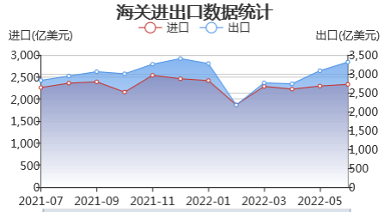
今年上半年我国货物贸易进出口总值19.8万亿元人民币，同比增长9.4%。其中，出口11.14万亿元，增长13.2%；进口8.66万亿元，增长4.8%。

Slide 17
四、面对复杂经济形势的大政方针：
首先应对的基本原则：
①“稳中求进”是工作总基调，稳字当头，稳中求进，强调稳和进，稳是前提，进是目标。
② 与国际社会比较货币政策保持独立性。
③努力保持经济运行在合理区间。
④积极的财政政策要提升效能，更加注重精准、可持续。要保证财政支出强度，加快支出进度。去年是积极的财政政策要提质增效、更可持续，保持适度支出强度。
⑤稳健的货币政策要灵活适度，保持流动性合理充裕。保持宏观杠杆率基本稳定。保持人民币汇率在合理均衡水平上的基本稳定。
⑥要深化供给侧结构性改革，重在畅通国内大循环，重在突破供给约束堵点，重在打通生产、分配、流通、消费各环节。
⑦要坚持房子是用来住的、不是用来炒的定位，加强预期引导，探索新的发展模式，坚持租购并举，加快发展长租房市场，推进保障性住房建设，支持商品房市场更好满足购房者的合理住房需求，因城施策促进房地产业良性循环和健康发展。

Slide 18
其次慎重出台收缩性政策
2022年3月16日刘鹤主持，金融委定调！积极出台对市场有利的政策，慎重出台收缩性政策。中央经济工作会议提出着力稳定宏观经济大盘，坚持以经济建设为中心，各地区各部门要担负起稳定宏观经济的责任，各方面要积极推出有利于经济稳定的政策，政策发力适当靠前。跨周期和逆周期宏观调控政策要有机结合，营造良好的创业环境，尤其在发展个私经济方面提供更好的服务，形成良好的舆论氛围。中央释放更多的稳预期的政策，释放稳中求进，稳增长的诉求和决心以提振信心。与慎重出台收缩性政策有关的是：
一是房产税问题；房地产主要是进行结构性调整。
二是运动式减排减碳带来的能源短缺问题；保障能源和初级产品供给，有效抑制原材料价格上涨过快现象。防止2022年再度出现“碳冲锋”、“运动式减碳”等现象，改善能源和电力短缺，杜绝限电限产等问题。
三就是供给侧改革的力度把控问题。去产能、去库存、去杠杆都要有度。

Slide 19
第三积极政策发力适当靠前
结合政府工作报告和今年5月中下旬以来国务院推出的一系列政策大致是6方面33项，争取使今年经济保持在合理区间。
一是财政政策：财政政策将更加积极，专项债拉动投资发力，推出新的减税降费政策，为稳定宏观经济大盘提供有力支撑。保证财政支出强度，加快支出进度。今年赤字率拟按2.8%左右安排，中央对地方转移支付增加约1.5万亿元、规模近9.8万亿元。
政府投资：加快今年已下达的3.45万亿元专项债券发行使用进度，在6月底前基本发行完毕，力争在8月底前基本使用完毕。减税：预计全年退税减税约2.5万亿元，今年出台的各项留抵退税政策新增退税总额达到约1.64万亿元。
就业：使用1000亿元失业保险基金支持稳岗和培训。（以上为政府工作报告确定的措施）
5月中下旬以来国务院推出实施6方面33项措施救经济稳大盘措施，主要包括：在更多行业实施存量和增量全额留抵退税，增加退税1400多亿元，全年退减税2.64万亿元。将中小微企业个体工商户和5个特困行业缓缴养老等社保费政策延至年底，并扩围至其他特困行业，预计今年缓缴3200亿元。将失业保险留工培训补助扩大至所有困难参保企业。国家融资担保基金再担保合作业务新增1万亿元以上。2022年政府债发行规模7.02万亿元，央行利润上缴1.1万亿元，往年结转结余资金使用的规模2万亿元左右。
加上部分促消费的投放，社会上号称12万亿救市计划。

Slide 20
二是金融政策。保证流动性合理充裕，加大对实体经济的支持力度；稳健的货币政策要灵活适度，引导金融机构加大对实体经济特别是小微企业、科技创新、绿色发展的支持。
今年普惠小微贷款支持工具额度和支持比例增加一倍。对中小微企业个体工商户贷款、货车车贷、遇困个人房贷消费贷，支持银行年内延期还本付息；汽车央企发放的900亿元货车贷款，要银企联动延期半年还本付息。今年信贷供给端的政策转为宽松，1季度银行系统对非金融部门的债券净增加8.5万亿元、在去年同期高基数的基础上同比多增6294亿元，8.5万亿元的净增量仅略低于2020年1季度的8.7万亿元。而资金价格加权平均利率为4.65%，明显低于2020年1季度的5.08%。3月末广义货币（M2）和社会融资规模存量同比分别增长9.7%和10.6%，较上年末分别上升0.7个和0.3个百分点。
到4月末广义货币供应量更是增加到249.97万亿，增加了10.5％，今年货币政策先松后紧，增幅可能在10％左右。

Slide 21
三是产业政策：加快扶持新基建、老基建、先进制造业、碳减排的太阳能、风能、水能产业和优质房地产公司。地产政策在坚持房住不炒的定位下，重视良性循环和健康发展。优化复工达产政策。保障货运通畅，取消来自疫情低风险地区通行限制，一律取消不合理限高等规定和收费。有序增加国内国际客运航班。2022年新增支持500家左右专精特新“小巨人”企业。
四是促消费和有效投资。阶段性减征部分乘用车购置税600亿元。因城施策支持刚性和改善型住房需求。新开工一批水利特别是大型引水灌溉、交通、老旧小区改造、地下综合管廊等项目，引导银行提供规模性长期贷款。
五是保能源安全。落实地方煤炭产量责任，调整煤矿核增产能政策。再开工一批能源项目。
六是做好失业保障、低保和困难群众救助等工作，视情及时启动社会救助和保障标准与物价上涨挂钩联动机制。

Slide 22
第四其他今年政府工作报告确定的措施
措施内容：
政务服务：扩大“跨省通办”范围，基本实现电子证照互通互认
消费：继续支持新能源汽车消费，鼓励地方开展绿色智能家电下乡和以旧换新
创新：实施基础研究十年规划，实施科技体制改革三年攻坚方案
乡村振兴：支持脱贫地区发展特色产业，启动乡村建设行动
开放：推动与更多国家和地区商签高标准自贸协定
环保：完善节能节水、废旧物资循环利用等环保产业支持政策
教育：继续做好义务教育阶段减负工作
医保：居民医保和基本公共卫生服务经费人均财政补助标准分别再提高30元和5元
社会保障：完善三孩生育政策配套措施，发展普惠托育服务
文体：建设群众身边的体育场地设施。

Slide 23
第五房地产业因城施策，稳房价稳地价稳预期
2022年中央经济工作会议：要坚持房子是用来住的、不是用来炒的定位，加强预期引导，探索新的发展模式，坚持租购并举，加快发展长租房市场，推进保障性住房建设，支持商品房市场更好满足购房者的合理住房需求，因城施策促进房地产业良性循环和健康发展。政府工作报告的住房政策：探索新的发展模式，加快发展长租房市场，推进保障性住房建设。
住建部长王蒙徽说到2022年房地产市场的基本面没有变，住房需求依然旺盛。当前我国常住人口城镇化率63.9%，仍处在快速城镇化阶段，每年城镇新增就业人口1100万以上，带来大量新增住房需求。同时，2000年前建成的大量老旧住房面积小、质量差、配套不齐全，居民改善居住条件的需求比较旺盛。新冠肺炎疫情促使居民改善居住条件的要求更为迫切。

Slide 24
去年经济增长的因素与今年的变化
去年经济增长的动力来自哪里：
国内生产总值达到114万亿元，增长8.1%。全国财政收入突破20万亿元，增长10.7%。城镇新增就业1269万人，城镇调查失业率平均为5.1%。居民消费价格上涨0.9%。国际收支基本平衡。
据海关统计，2021年我国货物贸易进出口总值39.1万亿元人民币，占GDP34％，比2020年增长21.4%。其中，出口21.73万亿元，增长21.2%；进口17.37万亿元，增长21.5%。
2022年1月17日，国家统计局公布商品房销售数据显示， 2021年，商品房销售面积179433万平方米，比上年增长1.9%。全国商品房销售额达181930亿元，占GDP的16％，增长4.8%。
2021年，最终消费支出对经济增长贡献率为65.4%，拉动GDP增长5.3个百分点。
2021年，资本投资总额对经济增长贡献率为13.7%，拉动GDP增长1.1个百分点。

Slide 25
2021年9月前的房地产政策
第一个是购房者：房贷利率提高成本增加与贷款周期拉长。
第二个是房地产商： 2020年8月20日，央行和住建部在北京召开座谈会，明确了重点房地产企业资金监测和融资管理规则，为房地产开发商划下了三条红线。1、房企剔除预收款后的资产负债率不得大于70%；2、房企的净负债率不得大于100%；3、房企的“现金短债比”小于1。
第三个是金融机构：第一道红线是“房地产贷款占比”，大型银行不得超过40%，中型银行不得超过27.5%，小型银行不得超过22.5%，县域农合机构不得超过17.2%，村镇银行不得超过12.5%。第二道红线是“个人住房贷款占比”，大型银行不得超过32.5%，中型银行不得超过20%，小型银行不得超过17.5%，县域农合机构不得超过12.5%，村镇银行不得超过7.5%。

Slide 26
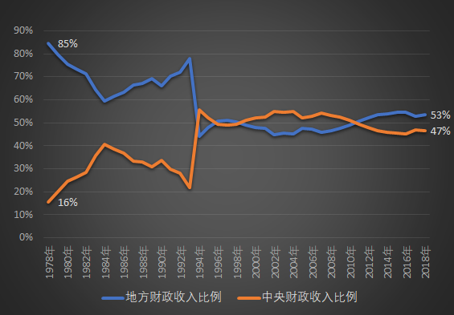
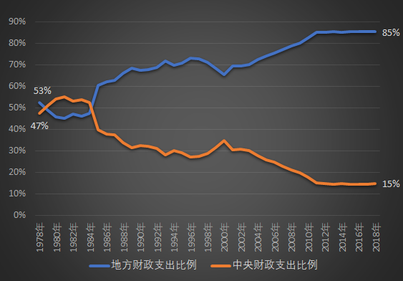
从1994年分税制改革之后，地方政府的财政收入占全国财政收入的比例从75%骤降到53%，而地方财政支出占全国的比例却从70%蹿升到85%。在公共财政支出的最大头“教育”中，地方负担达到90%以上。

Slide 27
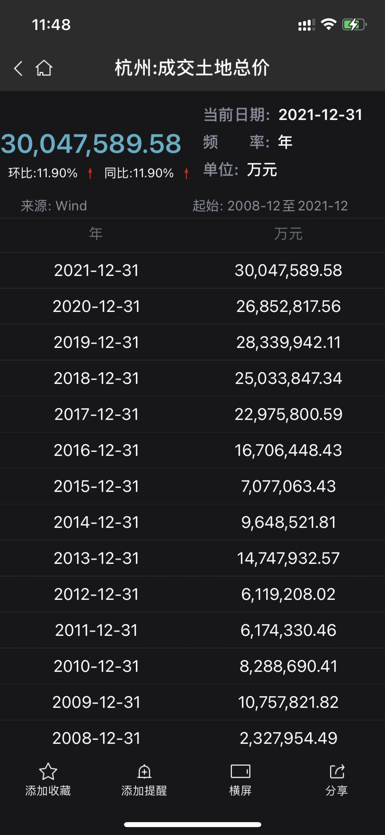
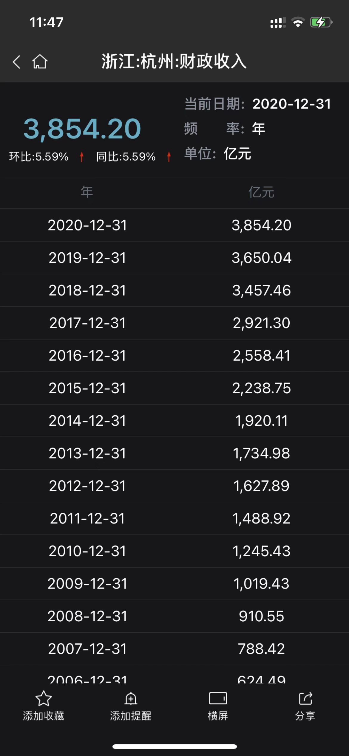

Slide 28
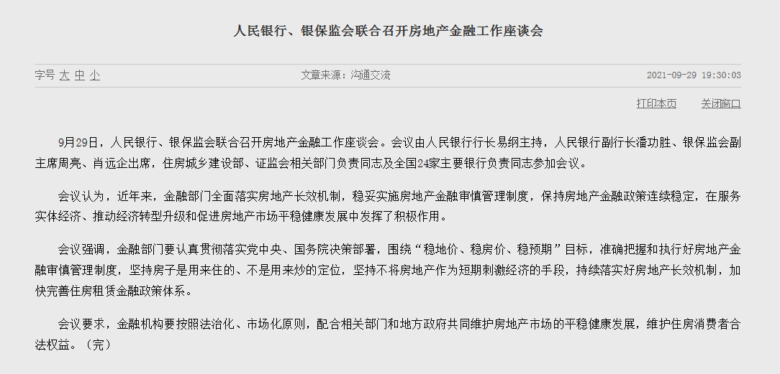

Slide 29
2021年10月23日第十三届全国人民代表大会常务委员会第三十一次会议通过
为积极稳妥推进房地产税立法与改革，引导住房合理消费和土地资源节约集约利用，促进房地产市场平稳健康发展，第十三届全国人民代表大会常务委员会第三十一次会议决定：授权国务院在部分地区开展房地产税改革试点工作。
一、试点地区的房地产税征税对象为居住用和非居住用等各类房地产，不包括依法拥有的农村宅基地及其上住宅。土地使用权人、房屋所有权人为房地产税的纳税人。非居住用房地产继续按照《中华人民共和国房产税暂行条例》、《中华人民共和国城镇土地使用税暂行条例》执行。
二、国务院制定房地产税试点具体办法，试点地区人民政府制定具体实施细则。国务院及其有关部门、试点地区人民政府应当构建科学可行的征收管理模式和程序。
三、国务院按照积极稳妥的原则，统筹考虑深化试点与统一立法、促进房地产市场平稳健康发展等情况确定试点地区，报全国人民代表大会常务委员会备案。
本决定授权的试点期限为五年，自国务院试点办法印发之日起算。试点过程中，国务院应当及时总结试点经验，在授权期限届满的六个月以前，向全国人民代表大会常务委员会报告试点情况，需要继续授权的，可以提出相关意见，由全国人民代表大会常务委员会决定。条件成熟时，及时制定法律。
本决定自公布之日起施行，试点实施启动时间由国务院确定。

Slide 30
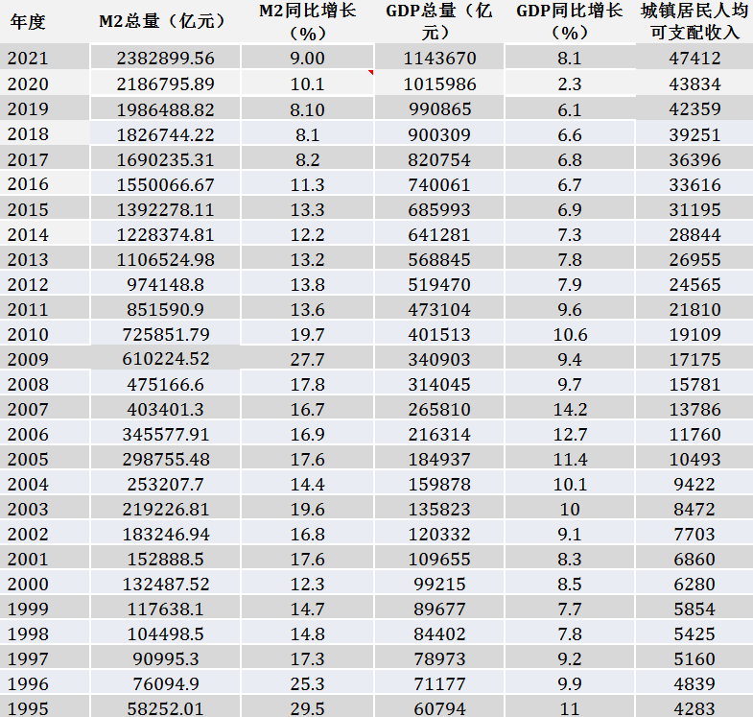

Slide 31
五、中国经济的发展趋势
首先将从追求增长为主转变为追求就业为主，政府的主要作用就是解决就业、解决民生，然后才是考虑增长。
第二从增长讲主要是从追求高速增长转到追求高质量增长。高质量增长不是不要增长速度，正常情况下经济增长速度将维持在4%-5%之间。
第三中国的经济发展过程当中，主要是大力发展高等科技型和职业型教育，培养创新型人才和新型管理人才、新型劳动力人才。我国经济增长将从要素投入为主，就是利用廉价的劳动力降低成本扩大出口，转变到主要是利用新型劳动力：科技型、管理型、智能型的劳动力转变过程。高等院校的基本结构将发生比较大的改变，传统全日制普通高校比例将有所下降，而职业型、科技型高校占比将有所提高。这一点我们与台湾地区比较，台湾地区大概75%左右是科技型、职业技术型的高校，我们大概75%左右的是普通高等院校，所以这样的一个基本构成应该也会有所改变。
第四国民经济大循环将以国内市场为主，满足国内消费是目的，国内国际双循环是手段。国民经济的对外依存度将有较大幅度下降。
Notes:
国际

Slide 32
第五必须坚持创新在我国现代化建设全局中的核心地位
把科技自立自强作为国家发展的战略支撑，面向世界科技前沿、面向经济主战场、面向国家重大需求、面向人民生命健康，深入实施科教兴国战略、人才强国战略、创新驱动发展战略，完善国家创新体系，加快建设科技强国。要强化国家战略科技力量，提升企业技术创新能力，激发人才创新活力，完善科技创新体制机制。
四十年快速发展成绩巨大但 ：从产业看主要是传统产业。从技术看就是西方400多年工业革命带来的成果。从文化看主要是中国人的品质：勤劳节俭善于学习。
从社会看主要是邓小平改革开放承认人民的劳动付出与收益相结合。传统产业全面产能过剩的表现从行业看，传统产业各行各业几乎都已经过剩。从区域看，资本梯度转移已经没有空间。从国际看，中国出口商品与新兴起来的发展中国家具有同质性。只有关键核心技术实现重大突破，进入创新型国家前列，我们的经济才能提升竞争力，拓展国际国内市场。
十四五规划第二节提出了创新攻关的具体内容与方向：加强原创性引领性科技在事关国家安全和发展全局的基础核心领域，制定实施战略性科学计划和科学工程。瞄准人工智能、量子信息、集成电路、生命健康、脑科学、生物育种、空天科技、深地深海等前沿领域，实施一批具有前瞻性、战略性的国家重大科技项目。

Slide 33
谢 谢
2022年07月
2022/7/29
33

